Slide 1

La labellisation nouvelle formule :
Les 3 grandes étapes :
- La note de problématique
- La demande de labellisation
- Analyse de la valeur attendue du projet
- Les autres documents annexes demandées
- Matrice d'audit
- ISP Intégration de la sécurité dans les projets

Slide 2
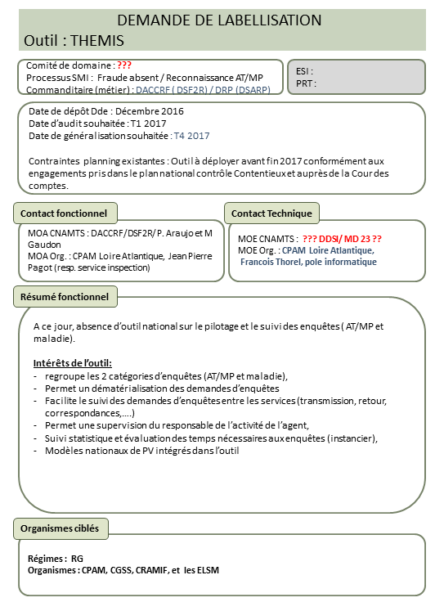
La demande de labellisation

Slide 3
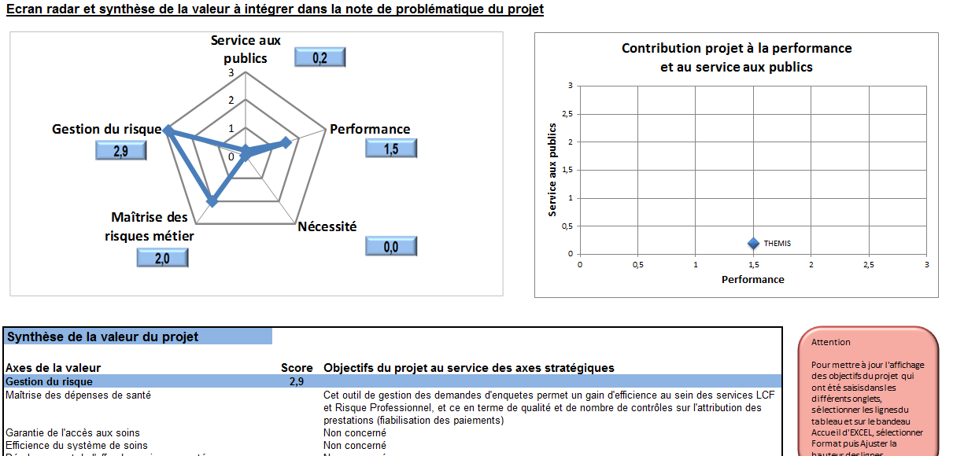
Analyse de la valeur attendue du projet
Inspiré de l'outil MAREVA (méthode interministérielle de référence d'analyse de la valeur des projets SI de l'État)

Slide 4
Documents demandées
Cahier des charges ou document de description fonctionnelle
Spécifications fonctionnelles
Dossier d’architecture
Documents d’installation et exploitation
Analyse de sécurité (QERSI, DCS)
Dossier de recette
Documentation utilisateur et/ou administrateur
Documents de formation
Fiches de gestion d’incident (type base de connaissance)
Les sources

Slide 5
La matrice d'audit

Slide 6
Présentation de la procédure de Labellisation (2/2)
Le Synoptique
Démarche labellisation
Demande validée
Demande transmise
Organisation locale
Demande priorisée
Comité Labellisation
COF
Comité domaine
Entrants
Fiche de demande
+ doc. associés,
Pilote, correspondants MOA et MOE désignés,
Niveau de conformité requis,
Dates de début et de fin de la procédure,
Volets à auditer identifiés et auditeurs désignés.
Fiche de demande
+ doc. associés,
Pilote, correspondants MOA et MOE désignés.
Fiche de demande
+ doc. associés.
Gouvernance appli. locales
Métiers
Procédure labellisation
Préparation opérationnelle de la revue d’application
Exécution de la revue
Clôture de la revue
Livrables
Réunion de lancement.
Feuille de route.
Consolidation du niveau de conformité requis /volet d’audit.
Livrables
Réalisation des audits Sécurité, Réalisation, Architectures Technique, Fonctionnelle et Solution :
  Évaluation des risques,
  Estimation de l’effort de mise en conformité,
  Synthèse (recommandations, propositions, …
Livrables
Réunion de clôture.
Rapport d’audit (aide à la décision) :
  Consolidation des matrices d’audit et approbation par les auditeurs,
  Recommandations (GO/NOGO,…),
  Scénarios d’intégration de l’application dans le patrimoine applicatif du SI.
Mise en conformité
Organisation locale
Comité domaine
Comité Labellisation
Rapport d’audit
Cadrage
Instruction
COMEN
Audits Réseau, exploitation, Recette, Bench
GO PROJET
NO GO
Abandon de l’intégration
de l’application
dans le patrimoine applicatif du SI
Processus informatiques (SMI)
Réécriture
GO pour une diffusion
entre CPAM

